Slide 1
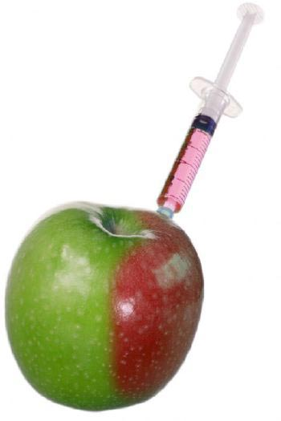
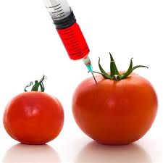
GENSKO SPREMENJENA HRANA

Slide 2
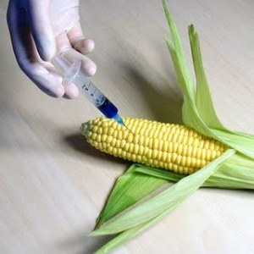
Javno proti!
Veliki pritiski na proizvajalce hrane v Evropi
V ZDA je javnost v to pristala

Slide 3
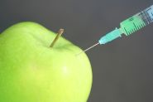
Genski inžinering
Dosežek biotehnologije
Živilo gensko spremenijo v laboratoriju
Namen izboljšanja živila

Slide 4
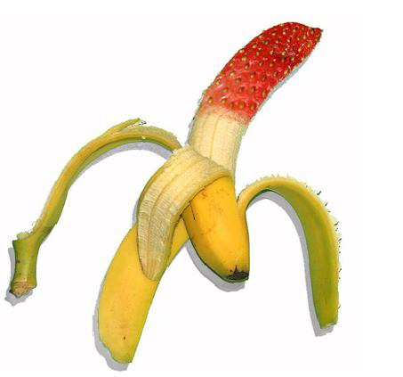
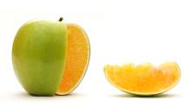
PREDNOSTI GSO
Zveča pridelavo
Odpornost na nekatere žuželke
Zmanjša rabo pesticidov

Slide 5
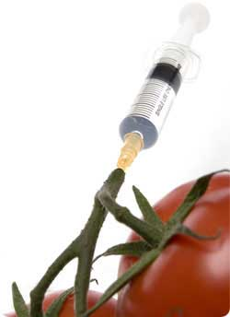
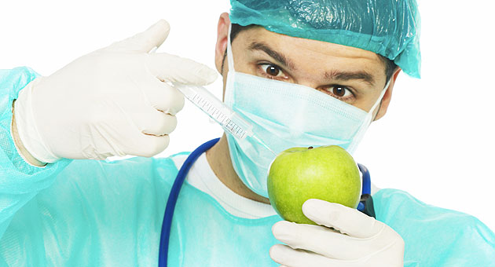
Pomen rabe gso
Rešitev problema lakote na svetu
Dovolj hrane čez nekaj deset let
Vzgajanje rastlin v težjih pogojih

Slide 6
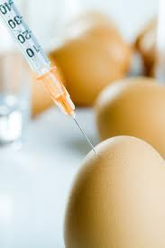
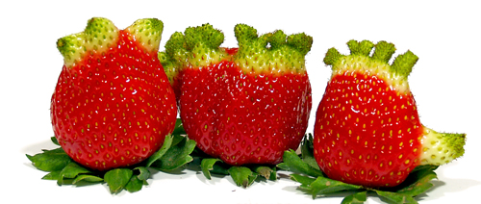
slabosti
Potrebno bo napraviti še veliko poizkusov
Organizmom se jemlje nekatere koristne lastnosti
Lahko tudi celo povzroča raka
Ni jih več mogoče umakniti

Slide 7
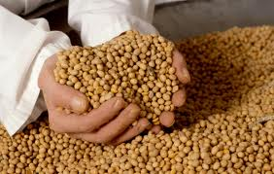
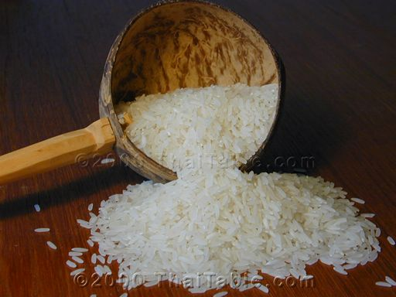
Gensko spremenjena živila na naši mizi
Prvi je bil paradižnik
Losos
Riž
Soja, koruza

Slide 8
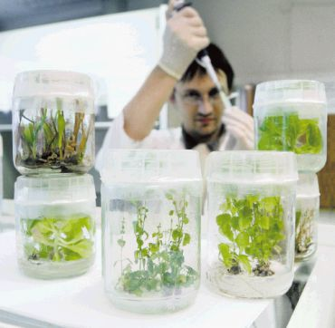
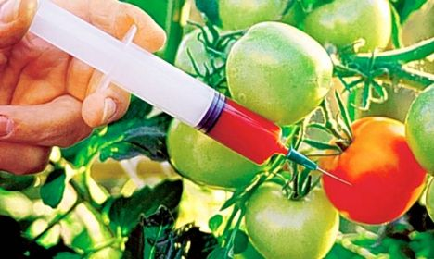
alergije
Alergijski učinek beljakovin
Odpornost na antibiotike

Slide 9
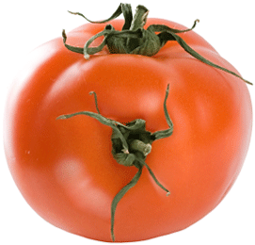
nevarnost
obstaja nevarnost dolgoročno nepredvidljivih vplivov,
se v pridelavi živil in proizvodnji hrane pojavljajo novi alergeni in toksini,
obstaja nevarnost pojava novih virusov,
se razvija vse večja odpornost na antibiotike,
obstaja potencialna nevarnost okužb in mutacij v človeških celicah,
se manjša biološka raznolikost,
obstaja nevarnost nepovratne kontaminacije ekosistema.

